Slide 1

Centres médico-psychologiques (CMP) franciliens : caractéristiques et disparités départementales
SC14
NESTRIGUE Clément
Logo de la structure
Chef de projet data et études – référent Santé Mentale, ARS IDF
NOIRIEL N., CHIN W., LEXCELLENT J., PINEDE D.

Slide 2
En Ile de France, renforcement des CMP en engageant préalablement un état des lieux
Les Centres Médico-Psychologiques (CMP) sont des acteurs de proximité dans la prise en charge de la santé mentale :
      1er niveau de prise en charge dans l’organisation par secteur
      Structure de coordination en milieu ouvert
      Rôle d’accueil, orientation, prévention, consultation, visite à domicile
Augmentation de la demande de soins (tension sur les ressources), hausse des délais d’attente
Feuille de route nationale Santé mentale et psychiatrie (2018) : renforcement de l’organisation et des moyens des CMP
Améliorer la santé mentale des franciliens, priorité du PRS 2023-28
➔ Nécessité de mieux connaître l’activité et le fonctionnement de l’ensemble des CMP adultes et infanto-juvéniles de la région afin de renforcer les CMP à partir de critères objectifs
Centres médico-psychologiques franciliens : caractéristiques et disparités départementales

Slide 3
Des travaux qui ont inspiré la constitution de l’enquête et son analyse
Les disparités territoriales d’offre et d’organisation des soins en psychiatrie en France : d’une vision segmentée à une approche systémique (Rapsy, Rim-P et SAE) – Irdes – Décembre 2014
Enquête sur les CMP de la région Rhône-Alpes – ARS RA - Juin 2015
Les CMP de Nouvelle Aquitaine (Enquête) – ORS NA (avec le soutien de l’ARS NA) – Mai 2019
Mesure des délais d’attente en CMP en Centre Val de Loire – ORS Centre- Val de Loire- Avril 2020
Etude de l’activité et de l’organisation des CMP infanto-juvéniles de Seine-Saint-Denis (RIM-P et entretiens) – EPS Ville Evrard – Décembre 2020
Centres médico-psychologiques franciliens : caractéristiques et disparités départementales

Slide 4
Lancement d’une enquête en juin 2024 (clôture octobre 2024)
Enquête CMP (adultes et infanto-juvéniles) pour caractériser :
  Equipements et accessibilité
  Allocation des ressources
    Activité du CMP (nombre d’actes, file active, nouveaux patients)
    Composition des équipes (ETP réel/théorique, type de professionnels)
  Organisation des soins
    Demande de soins (sortie hospit/urgences, nouveaux patients, SNP)
    Soins proposées (prévention, soins somatiques, visites à domicile)
  Interactions avec l’environnement et les partenaires
    Appui au parcours
    Médico-social
    Acteurs des champs TSA/TND
Centres médico-psychologiques franciliens : caractéristiques et disparités départementales

Slide 5
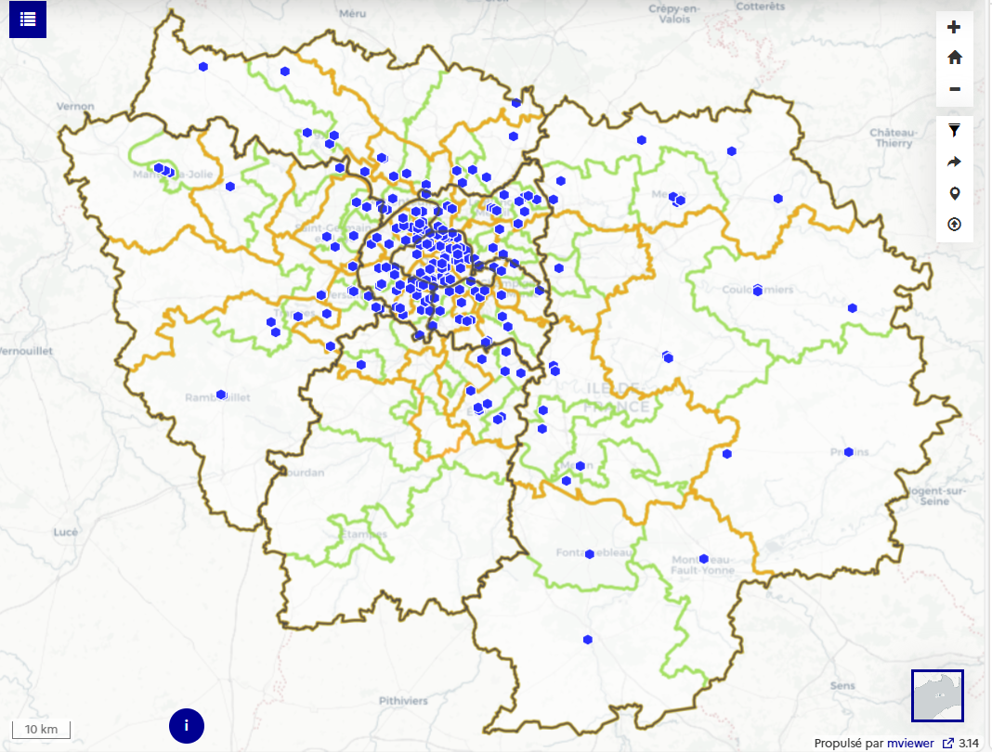
Forte participation des CMP à l’enquête
Webinaires de présentation
Format « Netsurvey » à renseigner en ligne
Questions fermées (catégorielles et continues) et ouvertes (texte libre)
371 questionnaires CMP envoyés
  176 CMP adultes
  191 CMP IJ
  4 questionnaires CMP « non sectorisés »
➔ 348 questionnaires exploitables (94 % de taux de réponses)
Questionnaires majoritairement remplis par les chefs de pôle/service et les cadres de pôle
Analyse et comparaison à l’échelle départementale (logique territoriale)/ Typologie des CMP (dimension socio-éco)
Centres médico-psychologiques franciliens : caractéristiques et disparités départementales

Slide 6
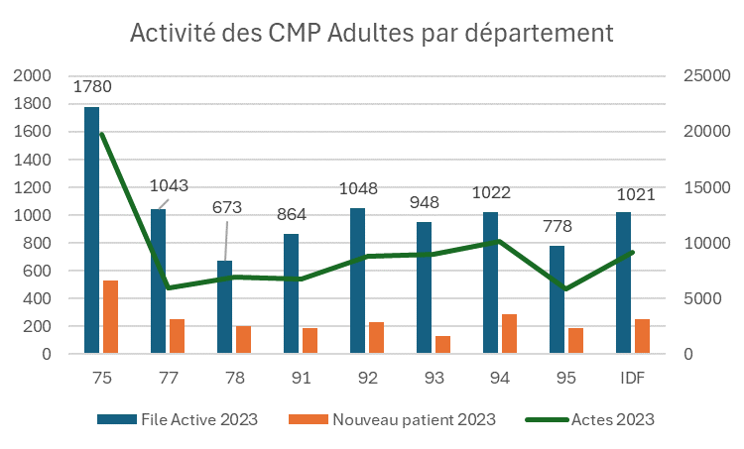
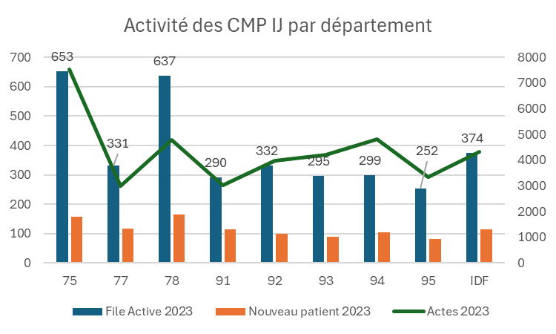
En moyenne, les CMP franciliens ont accueilli près de 700 patients en 2023 avec des différences ente CMP Adultes (~1 000) et Infanto-juvéniles (~400)
File active moyenne : 1 021 patients
File active max : + de 3 500 patients
En moyenne, + de 9 400 actes par an, soit ~9 actes par patient
File active moyenne : 374 patients
File active max : + de 2 800 patients
En moyenne, + de 4 300 actes par an, soit ~11 actes par patient
Centres médico-psychologiques franciliens : caractéristiques et disparités départementales

Slide 7
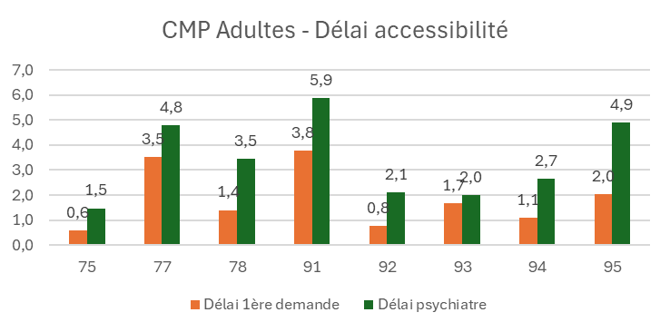
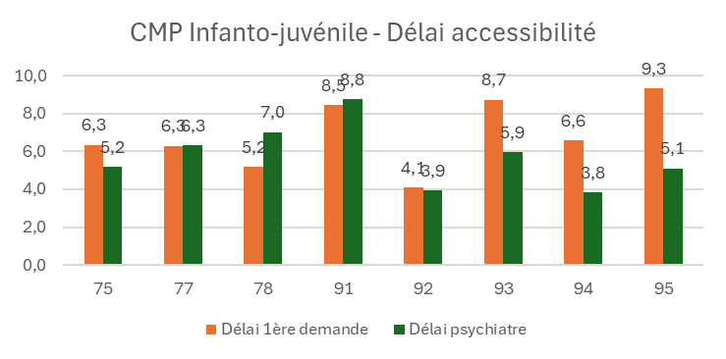
Près de 6 mois d’attente pour un RDV avec le psychiatre dans les CMP Adultes du 91 et plus de 9 mois d’attente pour une 1ère demande dans les CMP IJ du 95
Centres médico-psychologiques franciliens : caractéristiques et disparités départementales

Slide 8
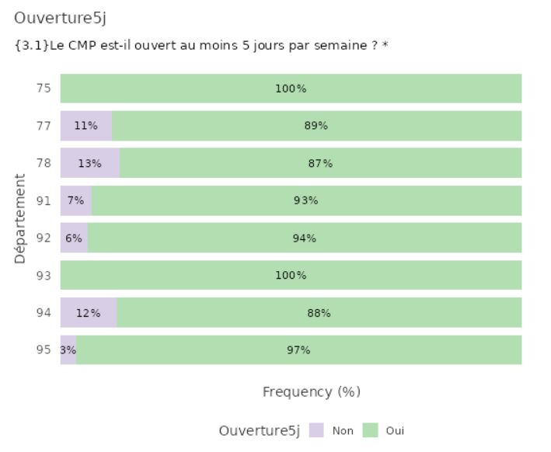
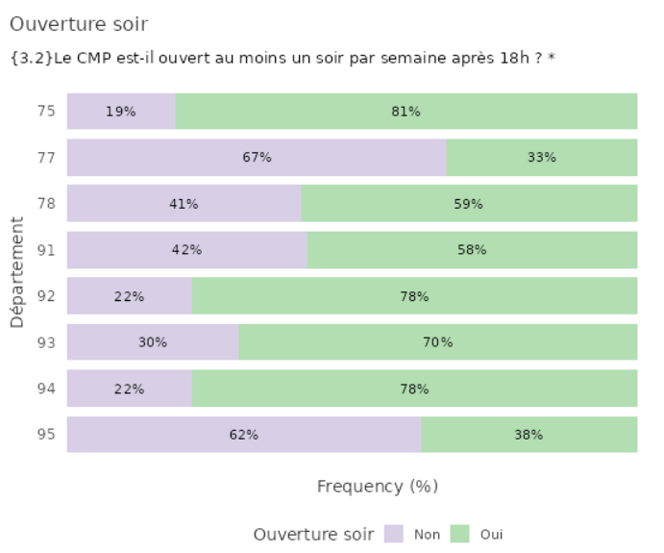
Offre disponible 5j/semaine sur l’ensemble des départements. En revanche, disparité dans les horaires : peu d’ouverture après 18h dans les CMP du 77 et 95 (63% IDF)
« Le sous-effectif médical ne permet pas une deuxième soirée au CMP »
« Pour ouvrir après 18h et le samedi, il faudrait du temps supplémentaire de professionnels soignants et de secrétaire »
« Depuis Avril 2023, nous ouvrons qu'une fois par semaine après 18h00 en raison du départ de deux médecins »
« Importance de s'adapter au rythme des enfants »
Centres médico-psychologiques franciliens : caractéristiques et disparités départementales

Slide 9
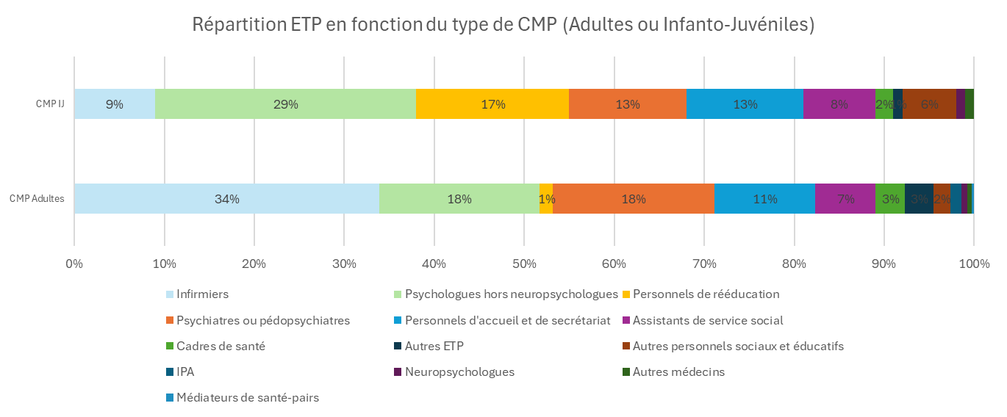
Part plus importante des infirmières dans les CMP Adultes et davantage de psychologues et de personnels de rééducation dans les CMP IJ
Centres médico-psychologiques franciliens : caractéristiques et disparités départementales

Slide 10
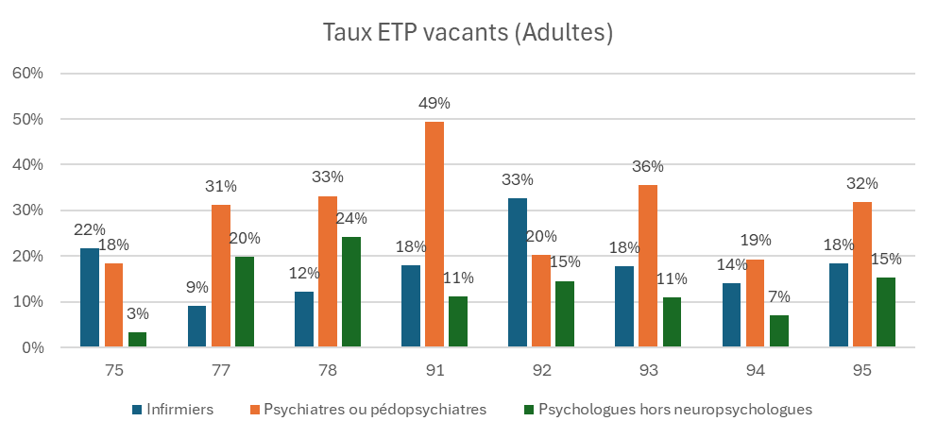
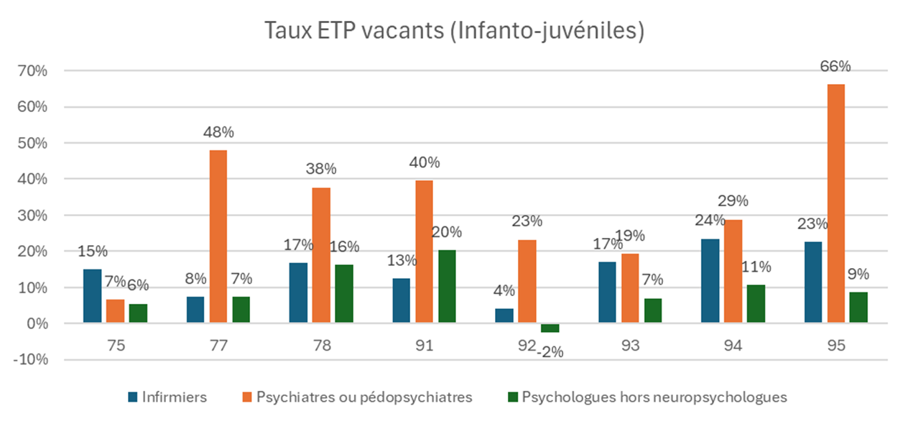
Dans les CMP adultes de l’Essonne (91), près de 50% des postes psychiatres sont vacants et 66% des postes de pédopsychiatres dans les CMP IJ du Val d’0ise (95)
Centres médico-psychologiques franciliens : caractéristiques et disparités départementales

Slide 11
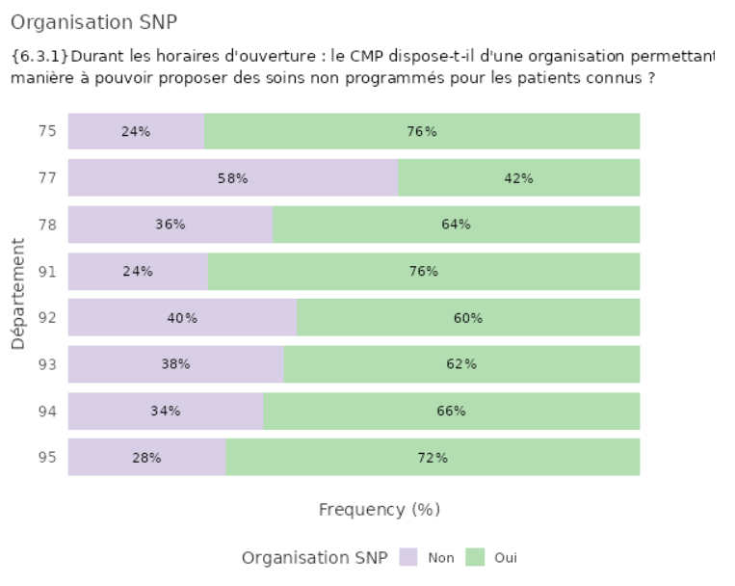
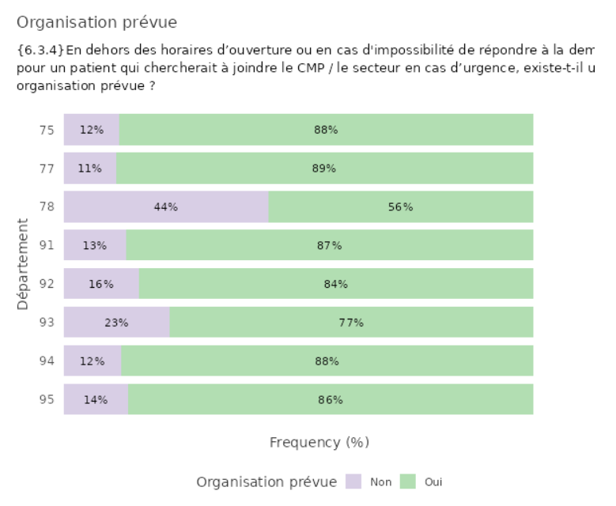
Dans la majorité des cas, organisation prévue (durant ou en dehors des horaires) pour l’accueil des Soins Non Programmés (SNP)
« Accueil physique et téléphonique »
« Réorganisation de l'équipe pour que le patient soit pris en soins sans délai »
« En cas de besoin, l'accueil d'un patient non programmé s'organise en fonction des disponibilités de chacun et de la nature de la demande »
« Tout patient se présentant au CMP est reçu au minimum par l'équipe infirmière. »
« La réactivité fait partie de l'ADN du pôle »
« Répondeur avec messagerie orientant vers le 15 en cas d'urgences ou bien le SAU »
« Permanence téléphonique avec accueil rapide possible dans un autre CMP du Service »
Centres médico-psychologiques franciliens : caractéristiques et disparités départementales

Slide 12
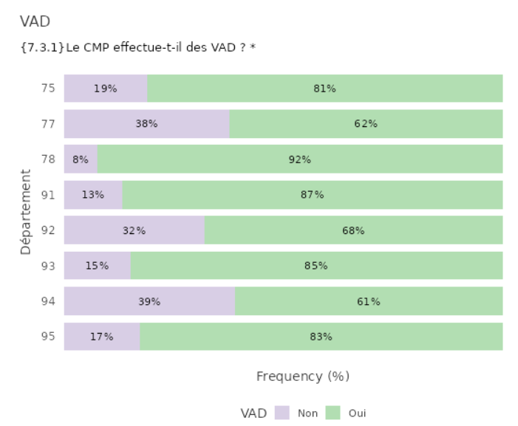
Des Visites A Domicile (VAD) pour les patients précaires et dépendants…
» « Le manque de personnel paramédical/ médical, est un obstacle pour permettre des VAD plus fréquentes»
« les VAD organisées sont insuffisantes en raison du manque de moyens humains, pour des raisons de sécurité il est nécessaire d’être minimum deux pour faire une VAD »
« Parc automobile déficient et ancien, le véhicule attribué pour les VAD est dangereux et tombe souvent en panne »
Centres médico-psychologiques franciliens : caractéristiques et disparités départementales

Slide 13
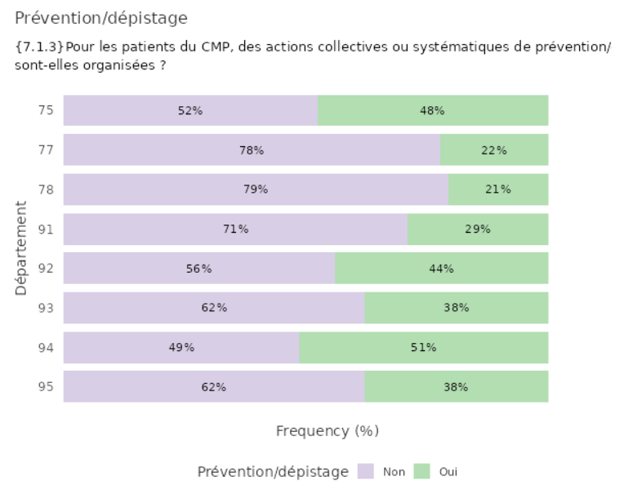
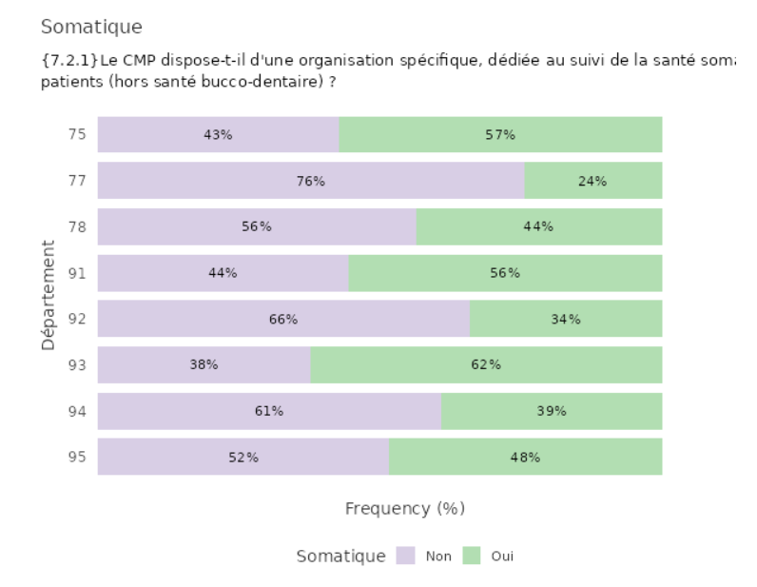
Peu d’actions de prévention et dépistage (notamment dans le 77 et 78) et davantage de suivis de la santé somatique
« LES ADDICTIONS, LA NON PRISE DES TRAITEMENTS ET LE REPERAGE DES SIGNES DE DECOMPENSATION»
« Prévention et diagnostic du syndrome métabolique / addictions »
« dépistage rapide du VIH (IDE et Psychiatre) - ETP et suivi somatique »
» « Un parcours de prévention du syndrome métabolique est mis en place avec des consultations de nutrition »
« Le suivi somatique est mis en place pendant les consultations de suivi »
Centres médico-psychologiques franciliens : caractéristiques et disparités départementales

Slide 14
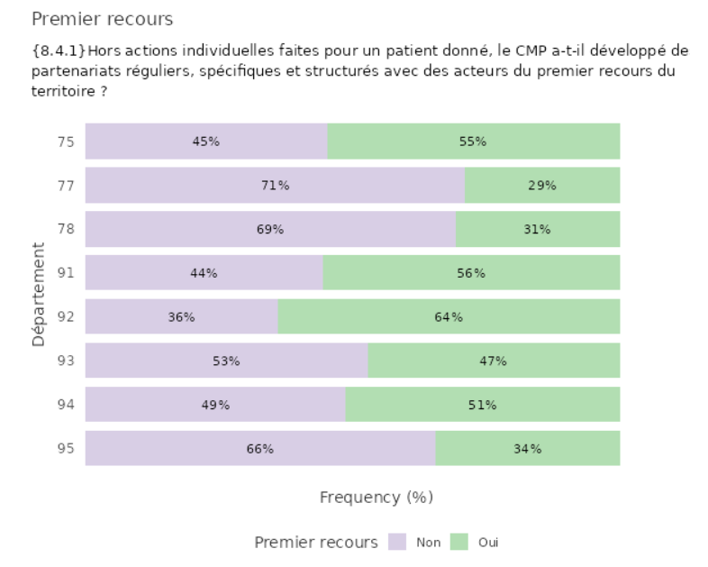
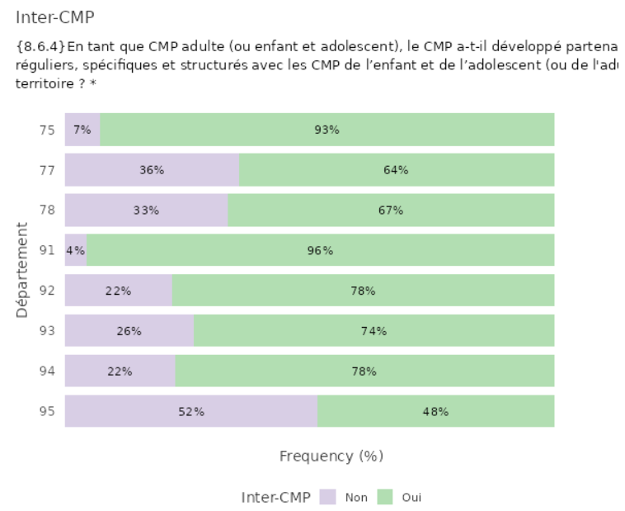
Des partenariats avec les acteurs du premier recours à développer alors que les liens entre CMP sont importants
« MG via les CPTS »
« Partenariat régulier avec les médecins de PMI »
« Nous avons régulièrement des réunions avec la pédopsychiatrie pour la passation des prises en charge pédopsy/ adultes»
« Réunions régulières avec les autres CMP, réunion annuelle avec tous les CMP du service »
Centres médico-psychologiques franciliens : caractéristiques et disparités départementales

Slide 15
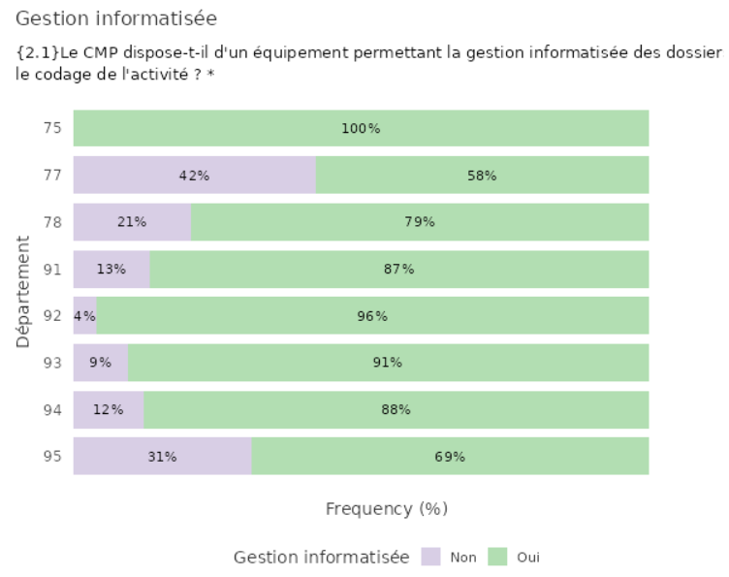
Les CMP du 77 (58%) et 95 (69%) sous-équipés pour la gestion informatique des dossiers patients et le codage de l’activité par rapport aux autres départements (84% IDF)
« Nous disposons d'un système informatique pour le codage de l'activité (CORA) mais le dossier patient reste sous forme de papier dans l'attente du déploiement futur »
« L'équipement permettant la gestion informatisée des patients et le codage de l'activité est basé sur un logiciel particulièrement peu maniable et peu intuitif, qui s'avère significativement chronophage pour l'équipes soignante, limitant son temps clinique »
« Poste informatique pour la secrétaire (et le médecin) pour permettre le codage de l'activité, pas de gestion informatisée des dossiers, quelques postes informatiques dans les bureaux, mais non reliés au réseau hospitalier »
« Le codage de l'activité est informatisé. Par contre nous n'avons pas encore de DPI, le réseau internet et le matériel informatique étant insuffisant. c'est une de nos priorités pour l'année 2025 »
Centres médico-psychologiques franciliens : caractéristiques et disparités départementales

Slide 16
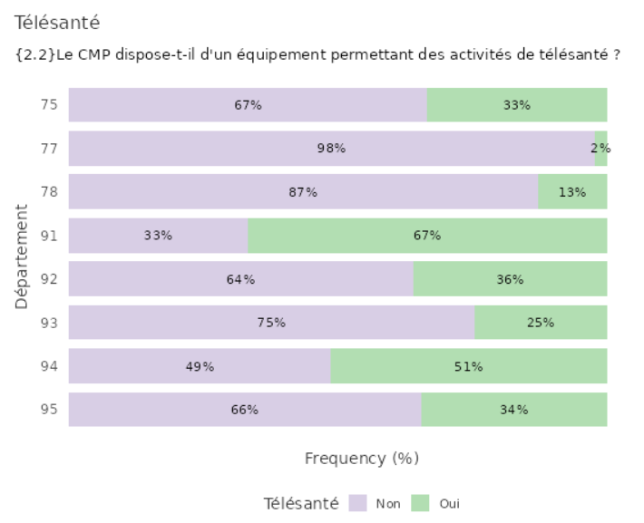
Disparité très forte des CMP sur les équipements en télésanté : 91 et 94, (relativement) bien dotés, les autres départements sous-équipés (33% IDF)
« télésanté par entretien téléphonique qui fonctionne très bien réservé à des cas spécifiques - peu de patients disposés à visio : développement à prévoir »
« problème récurrent de réseau internet limitant les activités de télésanté »
« Le réseau internet et le matériel informatique disponible ne permettent pas de réaliser des activités de télésanté »
Centres médico-psychologiques franciliens : caractéristiques et disparités départementales

Slide 17
Des organisations à promouvoir et des besoins humains et matériels ciblés
Organisations spécifiques (accueil SNP), partenariats réguliers : faculté d’adaptation et de réactivité du personnel des CMP
Manque de moyens (humains et matériels) et hausse de la demande (notamment chez les adolescents)
Les CMP de la Seine-et-Marne (77) font état d’une situation dégradée pour l’ensemble des dimensions
Limites : Biais d’une enquête déclarative ➔ Validation résultats avec professionnels
A travers des aides ciblées sur certains CMP (ou les CMP d’un territoire), les ARS contribuent au renforcement des CMP afin d’améliorer la qualité des prises en charge
A terme, réalisation d’une typologie en prenant en compte les caractéristiques socio-économiques des patients afin d’identifier les CMP nécessitant un renforcement
Centres médico-psychologiques franciliens : caractéristiques et disparités départementales

